Slide 1
불꺼라 IOT
( turn off IOT)
팀원: 전동현, 심명기, 배준상, 최수길

Slide 2
Academic Project mission
아두이노 센서 조작 - 초음파
아두이노 - 서버 와이파이 통신
아두이노 - 아두이노 블루투스 통신
쓰레드 서버 클라이언트 통신
구름IDE 를 통한 클라우드 서버
Qt 클래스 상속 어플 개발.

Slide 3
Performance Project Mission
무드등 기능( 사람이 움직이면 10초간 불켜짐)
인원 체크 기능 ( 방안에 인원 카운트)
불끄기 알람 기능(마지막 사람 나가면 꺼짐)
조도량에 따른 커튼 조절.
IOT 통합 시스템 GUI 구현( c++ Qt)

Slide 4
계획
수요일 8/31
월요일 8/29
화요일 8/30
목요일 9/1
최종 점검
발표준비
목표 및 세부계획 설정
자료 조사
실험적 환경에서 제작
테스트 및 디버깅
발표

Slide 5
데이타 처리 흐름
아두이노1:
1번 방 - 초음파
아두이노2:
1번 방- 커튼
아두이노3:
3번 방 - 초음파
아두이노4:
4번 방 - 초음파
Bluetooth
Wifi
Wifi
Wifi
Wifi
관리자:
데이터 요청 및 출력
웹 서버(구름IDE):
신호 처리
파일 저장 관리
데이터 출력
Wifi

Slide 6
기대 효과
복습과 응용
아두이노 센서.
와이파이 사용.
블루투스 사용.
협업 및 문서 작성
git 및 github 를 사용한 version control.
Qt 라이브러리
Qt 라이브러리를 활용한 GUI 어플 개발.
웹 서버 작동
IOT 를 위한 웹 서버 동작

Slide 7

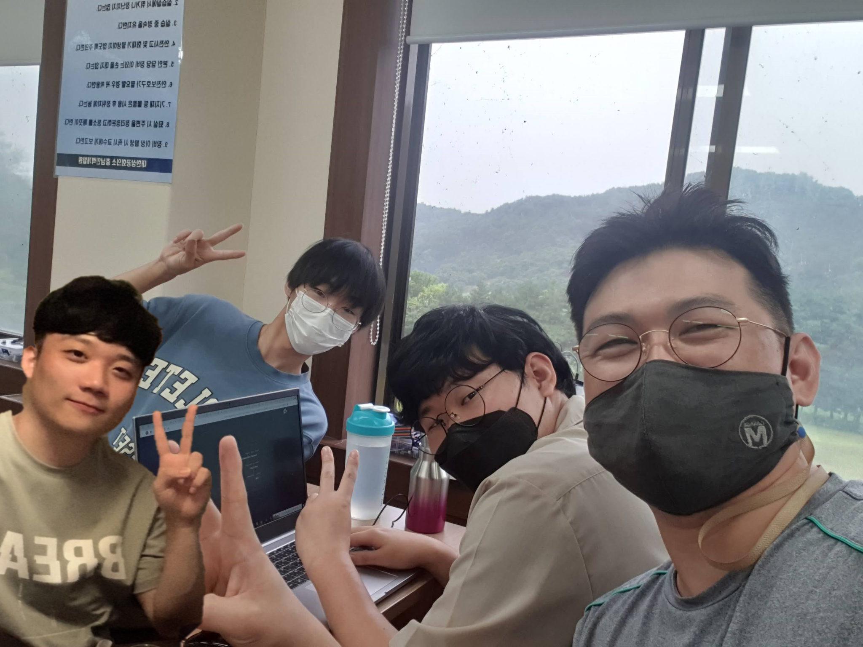
화이팅!
열심히 하겠습니다!

Slide 8
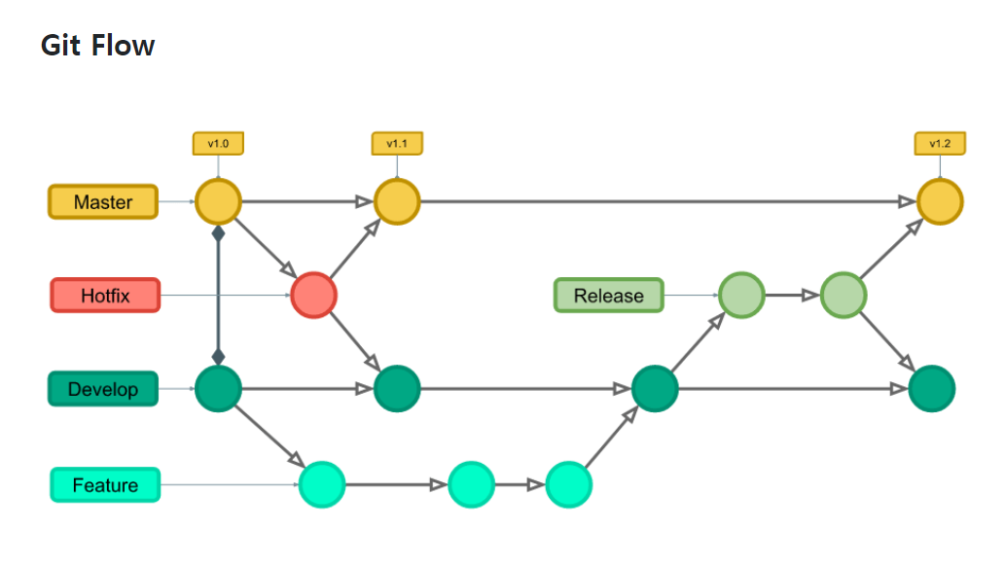
협업 을 위한 git flow

Slide 9
협업 틀
소스 코드 git github - Sublime-Merge
자료 및 문서 - google presentation
구름IDE : https://ide.goorm.io/
github 주소 : https://github.com/prohectJackson/proj

